Slide 1
CICLO DE VIDA DEL RUP
Carrera: Computación
Semestre: IV
Nombre de Unidad Didáctica: Metodología RUP
Logro Esperado: Reconoce las metodologías de desarrollo agiles de software.

Slide 2
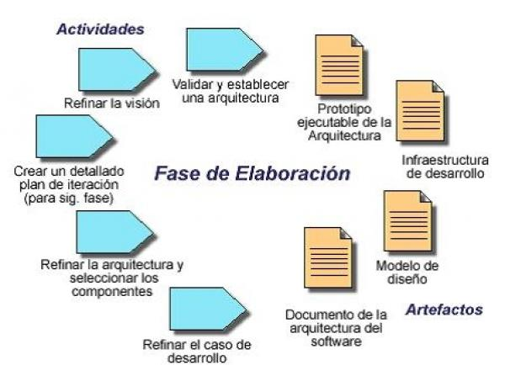
¿Observa el Video?

Slide 3
OBJETIVOS DE CADA FASE
Iniciación: Obtención de los objetivos, catálogo de requisitos, identificación de casos de uso.
Elaboración: Refinamiento de los objetivos de la fase anterior, casos de uso, análisis, diseño, definición y establecimiento de la arquitectura base del sistema.

Slide 4
OBJETIVOS DE CADA FASE
Construcción: Refinamiento de los objetivos de las fases anteriores y construcción del sistema de información.
Transición: Refinamiento de los objetivos de las fases anteriores e implantación del sistema de información (preparación del producto para su entrega y pasos a producción de versiones no finales (porque hay que hacer ajustes) y de la versión final prevista).

Slide 5
CICLO DE VIDA DEL RUP
Las primeras iteraciones (en las fases de Inicio y Elaboración) se enfocan hacia la comprensión del problema y la tecnología ( Durante la fase de inicio las iteraciones hacen mayor énfasis en actividades de modelado del negocio y de requisitos )
En la fase de elaboración, las iteraciones se orientan al desarrollo de la baseline de la arquitectura, abarcan más los flujos de trabajo de requisitos, modelo de negocios (refinamiento), análisis, diseño y una parte de implementación orientado a la baseline de la arquitectura.

Slide 6
CICLO DE VIDA DEL RUP
En la fase de construcción, se lleva a cabo la construcción del producto por medio de una serie de iteraciones.(Para cada iteración se seleccionan algunos Casos de Uso).
En la fase de transición se pretende garantizar que se tiene un producto preparado para su entrega a la comunidad de usuarios.

Slide 7


